Slide 1
民/族/大/团/结
共/筑/中/国/梦
民族团结教育
your content is entered here, or by copying your text, select paste in this box and choose to retain only text. your content is typed here, or by copying your text, select paste in this box.
汇报人：优品PPT

Slide 2
目录 CONTENTS
01
02
03
听故事 学楷模
认识我国的
民族政策
如何维护民族团结

Slide 3
PART 01
认识我国的民族政策
your content is entered here, or by copying your text, select paste in this box and choose to retain only text. your content is typed here, or by copying your text, select paste in this box.

Slide 4
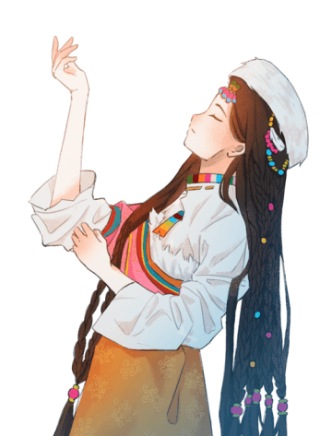
认识我国的民族政策
https://www.ypppt.com/
马克思主义“五观”
国家观
民族观
历史观
文化观
宗教观

Slide 5
认识我国的民族政策
对伟大祖国的认同
对中华民族的认同
四个认同
对中华民族文化的认同
对中国特色社会主义道路的认同

Slide 6
认识我国的民族政策
三个离不开
汉族离不开少数民族
少数民族离不开汉族
少数民族之间也相互离不开

Slide 7
认识我国的民族政策
六个好
共产党好
改革开放好
社会主义好
民族团结好
伟大祖国好
人民军队好

Slide 8
认识我国的民族政策
我国有五十六个民族，五个自治区
各民族不论大小，地位一律平等
各民族习俗不同，彼此相互理解和尊重
中华灿烂文化，各民族共同创造
各民族人民共同保卫祖国统一、国土完整

Slide 9
认识我国的民族政策
国 家 的 民 族 政 策
坚持民族平等团结
民族区域自治
发展少数民族地区经济文化事业
培养少数民族干部
发展少数民族科教文卫等事业
使用和发展少数民族语言文字
尊重少数民族风俗习惯
尊重和保护少数民族宗教信仰自由

Slide 10
认识我国的民族政策
说出我国民族分布的特点？
以汉族为主体各民族大杂居、小聚居的格局
Notes:
https://www.ypppt.com/

Slide 11
PART 02
听故事 学楷模
your content is entered here, or by copying your text, select paste in this box and choose to retain only text. your content is typed here, or by copying your text, select paste in this box.

Slide 12
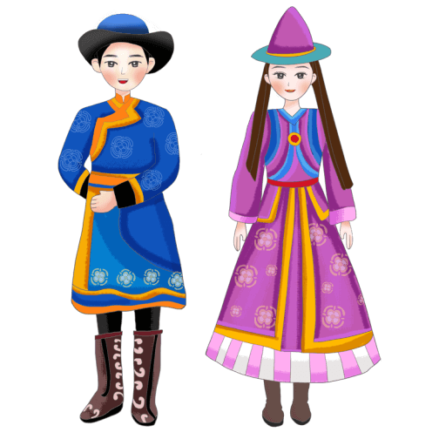
听故事 学楷模
民族团结进步模范
民族团结进步模范个人
感动新疆十大人物
王燕娜

Slide 13
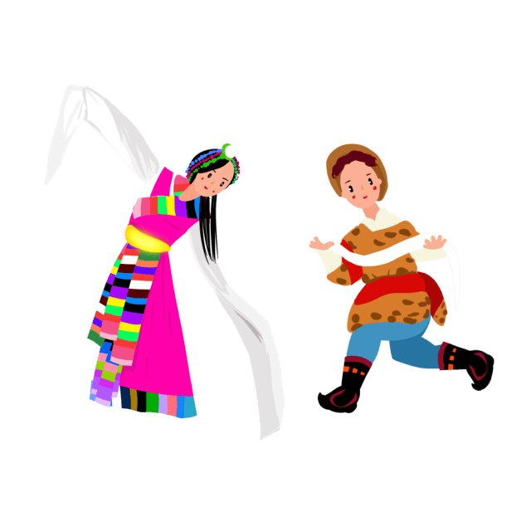
听故事 学楷模
王燕娜2008年荣获首届“新疆维吾尔自治区道德模范”称号；
2008年9月荣获新疆维吾尔自治区第五次“民族团结进步模范个人”称号
“感动新疆十大人物”，入选“感动中国 候选人”；
2009年9月荣获第二届“全国道德模范提名奖”、第二届“感动新疆十大人物”。

Slide 14
听故事 学楷模
从新疆喀什来乌鲁木齐打工的19岁的维吾尔族青年艾尼·居买尔，在乌市成为人们传颂的英雄。面对歹徒，他挺身而出，让许多人动容。 放手！她是我妹妹 2005年4月2日22时30分许，夜幕降临下的乌市山西巷市场饮食区，依然热闹非凡。新疆大学外国语学院大一学生王丽与同学分开后，正准备乘公交车回家，突然，一只手伸进了她的口袋。
你想啥？”王丽大声喊道。 “咋了？”一男子恶狠狠地说，旁边4个男子围了上来，开始拉扯王丽的衣服，并再次将手伸进她的口袋。
在众目睽睽的公共场所，扒窃竟变成了公开抢劫，王丽吓哭了，她不知所措。
正在这时，路经此地的艾尼三兄弟看到了这一幕，不约而同地冲了上去，艾尼挺身而出，将王丽拉到自己的身后。情急之下，艾尼冲歹徒吼道：“干什么，她是我妹妹！”
艾尼·居买尔

Slide 15
听故事 学楷模
你是维族，她是汉族，怎么是你妹妹，放开，走你的路！”歹徒用凶恶的目光瞪着艾尼兄弟。 “放手！她就是我妹妹。”说着，艾尼三兄弟拉着王丽就走。 就在这时，一个歹徒突然抽出一把长约20厘米的尖刀，刺向艾尼的背部。 艾尼觉得一个凉凉的东西扎进自己的体内，眼前顿时一片漆黑，他倒在了血泊中……
艾尼的二哥吐尔逊江见歹徒刺伤了弟弟想跑，冲上前抓住歹徒的衣领，
在在场群众的协助下，将歹徒送到了附近的派出所。艾尼的事迹通过媒体迅速传开，一时间，引起了社会的强烈反响。 “我们是学校的老师，想见见英雄。” “我们是学生，能见一下艾尼吗？” “我们是飞行员，让我们见一下英雄吧！” “我们单位的党员全部要为英雄捐款！” “我们是艾尼的同乡，代表家乡来看他。” 来看望艾尼的人络绎不绝，病房里堆满鲜花和水果……
艾尼·居买尔

Slide 16
听故事 学楷模
王丽每天放学后，也来陪护艾尼，陪他说话聊天，给他喂水喂饭。 “人应懂得报恩，是他救了我。他也有父母，父母把他养这么大不容易。滴水之恩当涌泉相报。”王丽说她已认艾尼三兄弟为哥哥了。 艾尼三兄弟也高兴地认下了这个汉族妹妹。王丽说，她准备在放假时去艾尼的家乡看望艾尼的家人。
艾尼·居买尔

Slide 17
PART 03
如何维护民族团结
your content is entered here, or by copying your text, select paste in this box and choose to retain only text. your content is typed here, or by copying your text, select paste in this box.

Slide 18
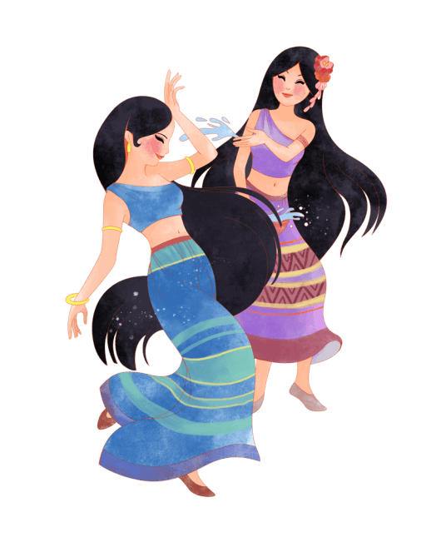
如何维护民族团结
想 一 想
我们能为民族团结做些什么？

Slide 19
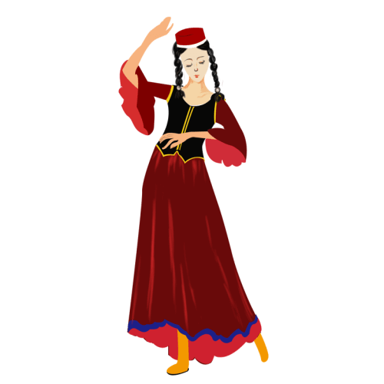
如何维护民族团结
01
自觉做到尊重各民族的宗教信仰，风俗习惯和语言文字。
02
通过学习，认识到维护民族团结是我们每一个公民应尽的责任和义务。
03
发现有人进行民族分裂、民族破坏活动，应及时向有关部报告。
04
在学校生活中，各民族同学之间要互相关心,互相帮助，积极宣传党和国家的民族政策等
05
坚决拥护我国的民族政策，坚决反对 “疆独“藏独斗争。

Slide 20
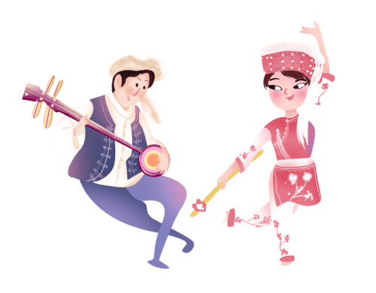
如何维护民族团结
花红你是哪一朵？柳绿我是哪一棵？
不用我来问，不用你来说 ，花红柳绿都是春色。
山青你是哪一座？水秀我是哪条河？
不用你来问 ，不用我来说，山清水秀都是欢歌。
家是一个家 ，国是大中国。
家和万事兴 ，有你也有我。
家是一个家 ，国是大中国。
都是一家人 ，不分你和我。
相扶风雨中， 危难见真情。
疾风知劲草 ，烈火炼真金，你我一家人 ，爱
才那样深。你我一家人 情才那样真。
民 族 歌 曲

Slide 21
更多精品PPT资源尽在—优品PPT！
www.ypppt.com
PPT模板下载：www.ypppt.com/moban/ 节日PPT模板：www.ypppt.com/jieri/
PPT背景图片：www.ypppt.com/beijing/ PPT图表下载：www.ypppt.com/tubiao/
PPT素材下载： www.ypppt.com/sucai/ PPT教程下载：www.ypppt.com/jiaocheng/
字体下载：www.ypppt.com/ziti/ 绘本故事PPT：www.ypppt.com/gushi/
PPT课件：www.ypppt.com/kejian/
Notes:
模板来自于 优品PPT https://www.ypppt.com/

